Slide 1

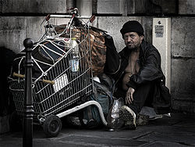
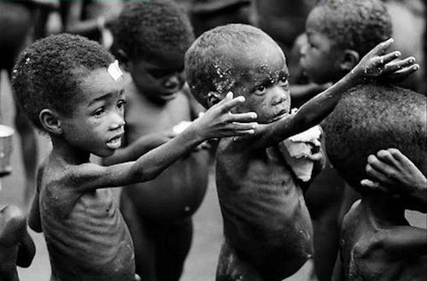
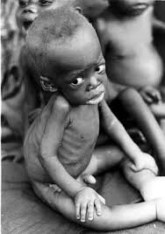
TALOUDELLINEN ERIARVOISUUS MAAPALLOLLA

Slide 2
KÖYHYYS
= ihmisoikeusongelma
ABSOLUUTTINEN KÖYHYYS: ihmisen keskeiset perustarpeet ovat uhattuna
SUHTEELLINEN KÖYHYYS: ihminen jää vaille sellaisista asioista, joihin muilla hänen ympäristössään on varaa
köyhyyttä on:
* puhtaan veden ja ravinteikkaan ruoan puute, nälkä
surkeat asuinolot tai asunnottomuus
koulutuksen ja terveydenhuollon puute
demokratian puute
se, ettei ihmisillä ole mahdollisuutta vaikuttaa omaan elämäänsä

Slide 3
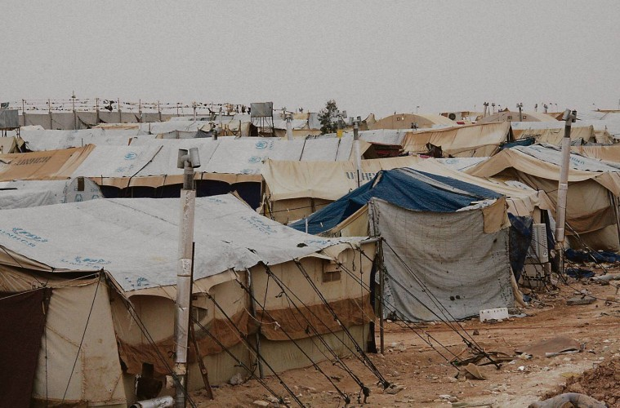
Köyhyyden seurauksia
turvattomuus, toivottomuus
syrjäytyneisyys
kelpaamattomuuden tunne ja häpeä
levottomuudet ja väkivalta
sodat
pakolaisuus

Slide 4
faktoja taloudellisesta eriarvoisuudesta
alle kahdella eurolla päivässä elää yli 3 miljardia ihmistä
ÄÄRIMMÄISESSÄ KÖYHYYDESSÄ (n. 0,75 euroa/pvä) elää 1,2 miljardia ihmistä
jatkuvasta nälästä kärsii noin miljardi ihmistä
juomakelpoista vettä ei ole käytettävissä noin miljardilla ihmisellä
ilman toimivaa saniteettihuoltoa eli vessaa ja viemäröintiä elää noin 2,5 miljardia ihmistä
Maailman väestön rikkaimman 25 prosentin hallussa on 75 prosenttia maailman varoista.
Yhdysvaltojen kolmella rikkaimmalla miehellä on yhtä paljon varallisuutta kuin väestön köyhimmällä puolikkaalla, johon kuuluu 160 miljoonaa ihmistä (vuosi 2017).
Maailman tasolla kahdeksan rikkainta miestä omistaa saman verran kuin koko ihmiskunnan köyhin puolikas (Hardoon 2017)

